Slide 1
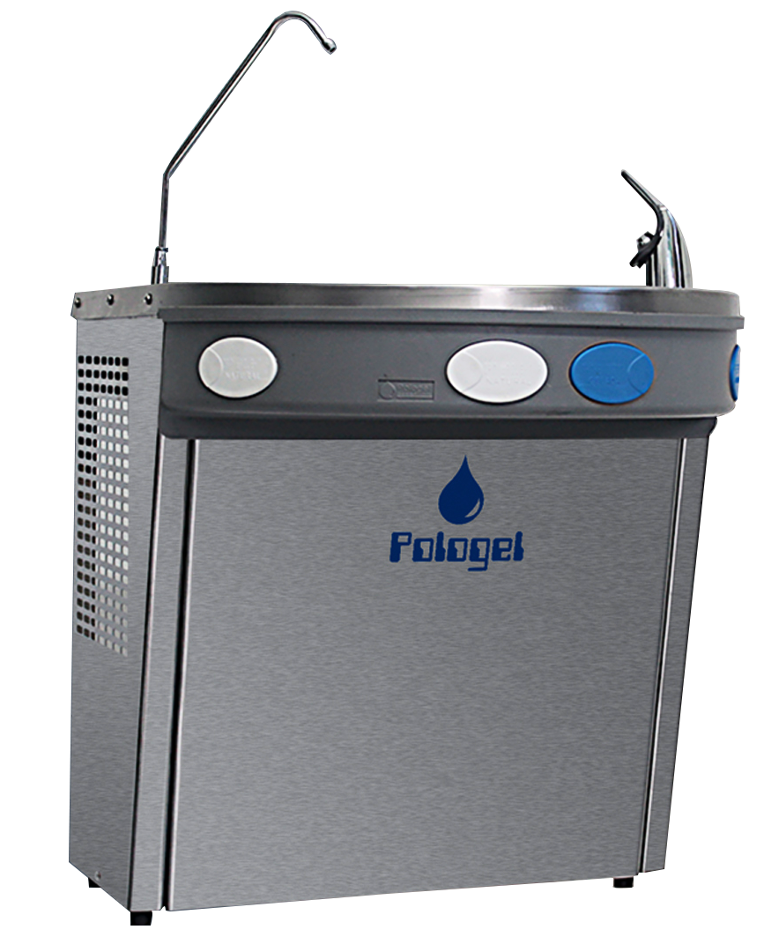
CORONAVÍRUS
BEBEDOURO COM USO RESTRITO
Use apenas para encher recipiente próprio
Higienize o bebedouro e as mãos antes e depois de usar
biossegurança.egq.comissão@id.uff.br

